Slide 1
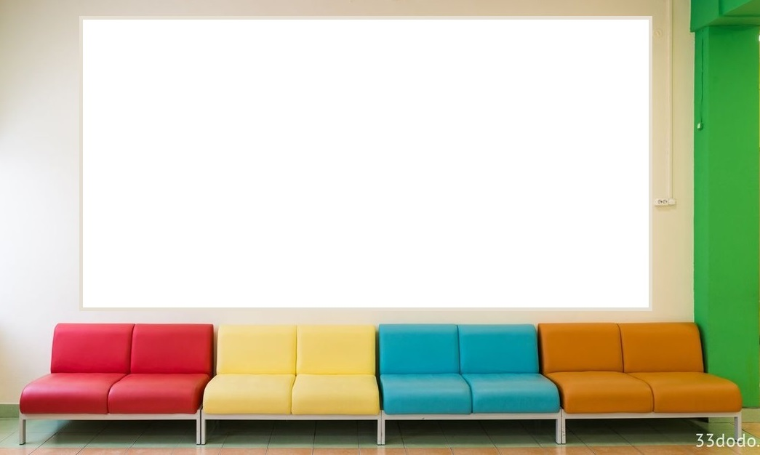
Муниципальное бюджетное общеобразовательное учреждение муниципального образования «Город Архангельск» «Средняя школа № 43»
Проект
«Уют в школьный коридор!»
Авторы проекта: Попов Вадим, Ершов Владимир,
Вшивкова Валерия, Шванёва Дарья, Немчинова Милена

Slide 2
Рекреации в школе – это место, где учащиеся могут проводить свое время на переменах между уроками. Поэтому в них они могут «переключиться», пообщаться, подготовится к следующему уроку или школьному мероприятию. Для этого необходимо обеспечить условия.
Данным принципом мы руководствовались при разработке проекта.

Slide 3
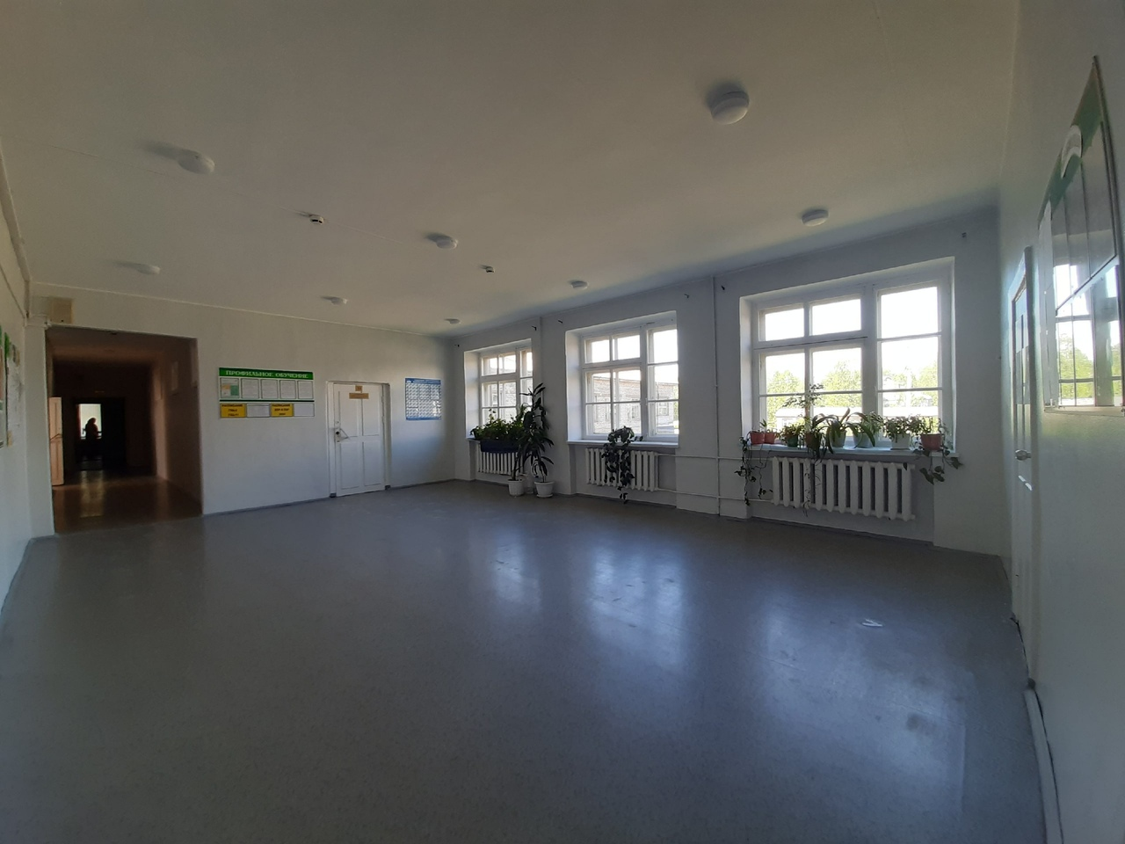
Рекреация сегодня

Slide 4
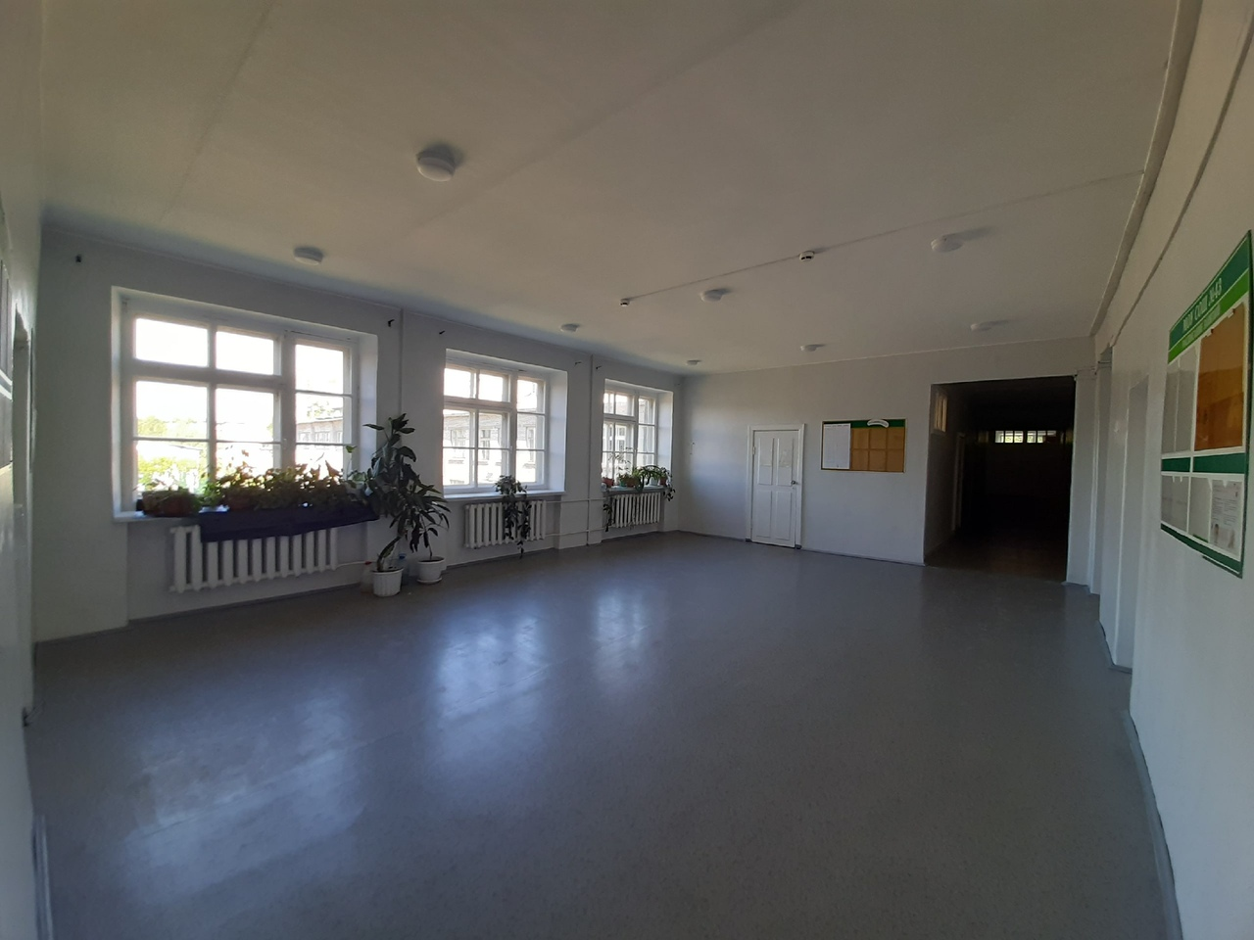
Рекреация сегодня

Slide 5
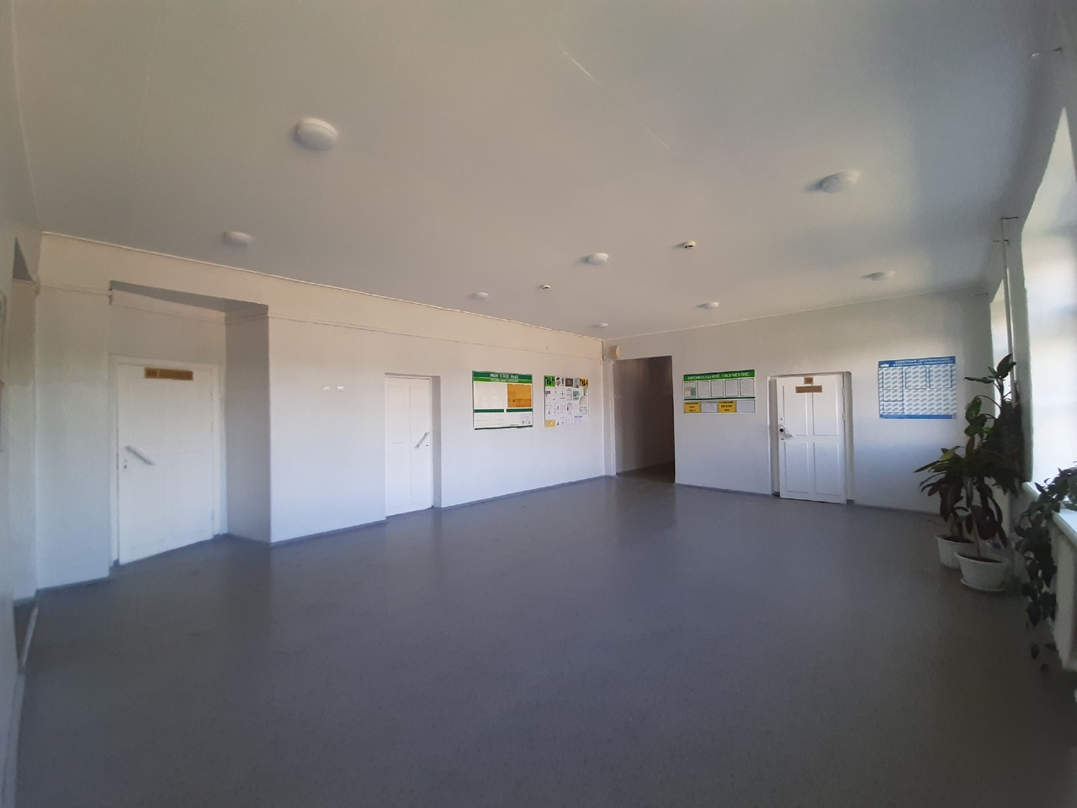
Рекреация сегодня

Slide 6
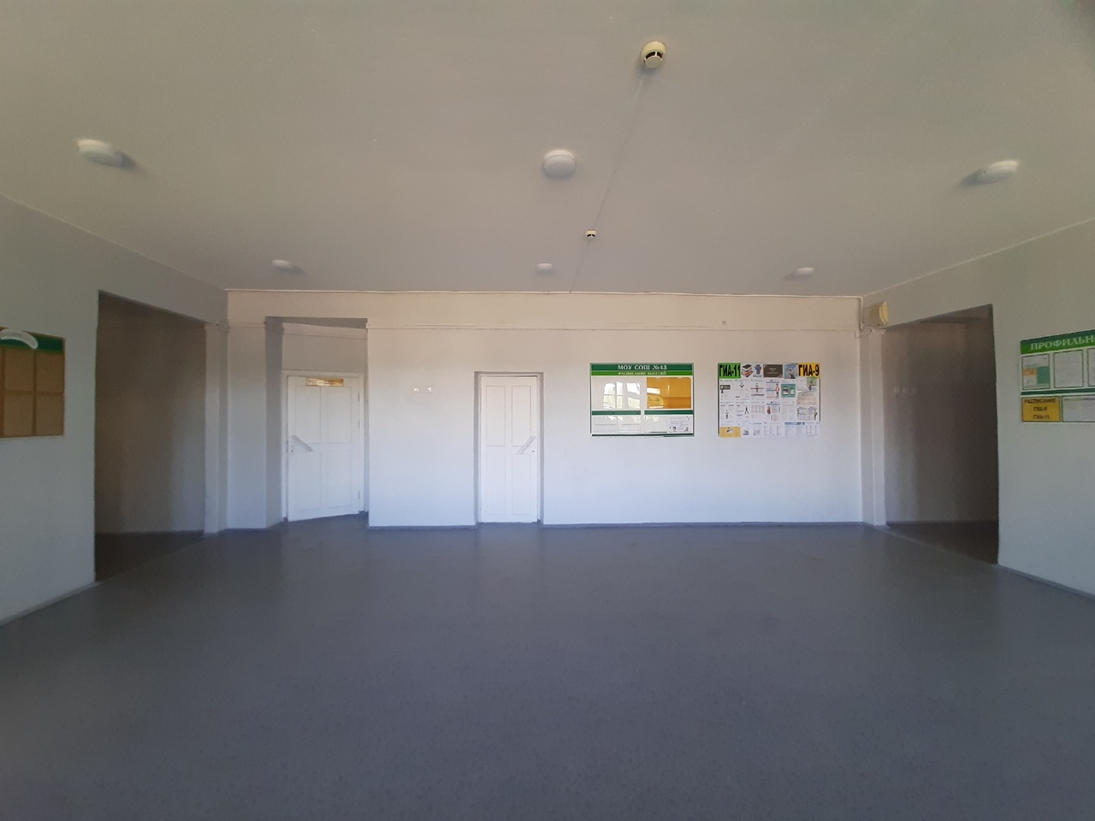
Рекреация сегодня

Slide 7
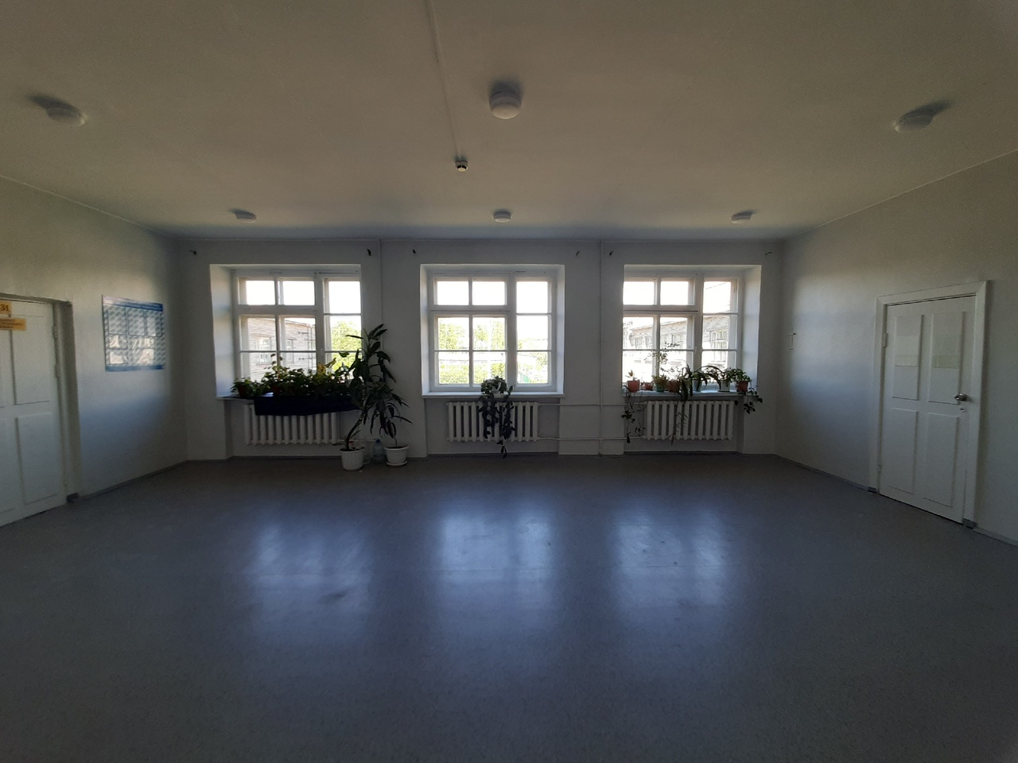
Рекреация сегодня

Slide 8
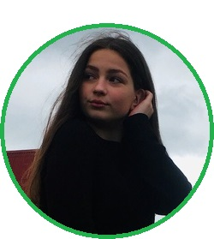
«Это самая популярная рекреация школьного коридора, так как там находится расписание уроков. Коридор отремонтирован, но мы хотим его усовершенствовать!»
Вшивкова Валерия, автор проекта

Slide 9
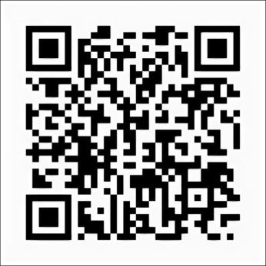
Новизна нашего проекта обусловлена школьным расписанием с помощью QR-кода. Мы решили обратить возможности технологичных гаджетов на пользу и дополнить традиционное расписание QR-кодом. Чтобы узнать его, достаточно отсканировать код камерой телефона и через долю секунды последовательность занятий отобразится на экране.
Данная технология позволить получать быструю и актуальную информацию, повысит информационную компетентность педагогов и учеников.

Slide 10
После звонка с урока ребятам хочется выйти из стен класса, чтобы отдохнуть. Но в нашей школе нет места, где ребята с пользой могли бы провести время на переменах, перерывах между занятиями. Так же информация о изменениях в расписании, о школьных собраниях, мероприятиях доходит до учащихся с задержкой, становится неактуальной.
В соответствии с новыми тенденциями, мы предлагаем изменить школьное пространство, построить новую предметно-пространственную среду, сделать ее интересной и функциональной для всех участников образовательного процесса. Для данного проекта была выбрана наиболее активно используемая рекреация образовательной организации.

Slide 11
Муниципальное бюджетное общеобразовательное учреждение муниципального образования «Город Архангельск» «Средняя школа № 43»
Проект
«Уют в школьный коридор!»
Авторы проекта: Попов Вадим, Ершов Владимир,
Вшивкова Валерия, Шванёва Дарья, Немчинова Милена

